Slide 1
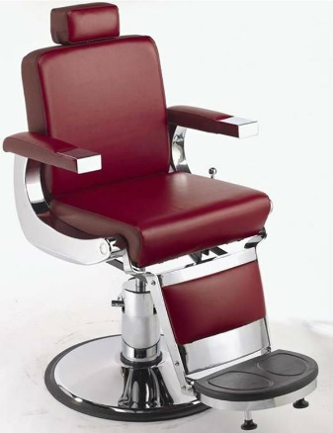
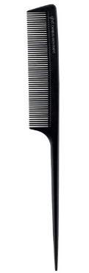
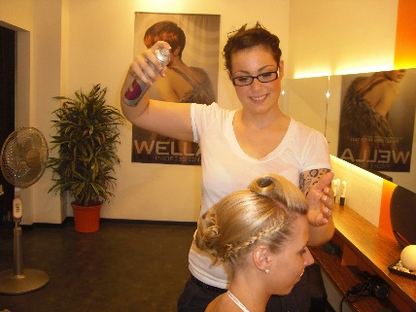
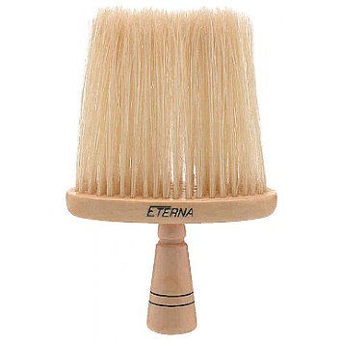
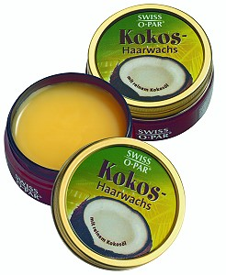
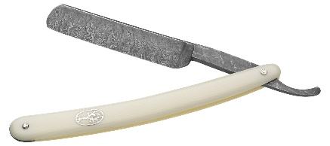
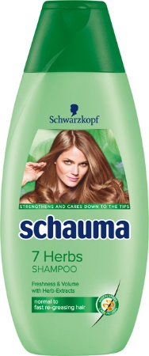
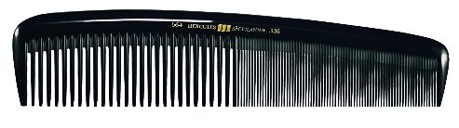
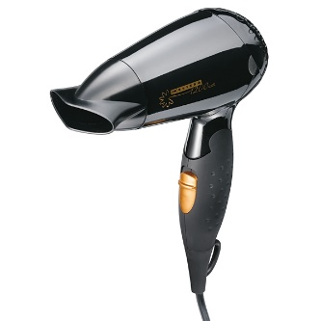
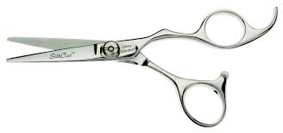
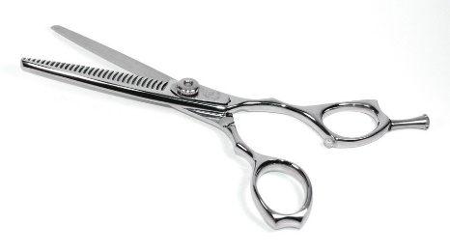
Bei der Friseurin / Beim Friseur
e Friseurin, -nen / e Friseuse, -n
fodrásznő
r Stilkamm, -e
stílfésű
r Nackenpinsel, -
nyaktörlő ecset
s Haarwachs, -e
haj vax
der Friseurstuhl, ¨-e
fodrászszék
s Rasiermesser, -
fodrász borotva
r Kamm, -e
fésű
r Haartrockner, - / r Föhn, -e
hajszárító
s Shampoo, -s
sampon
e Schere, -n / e Haarschneideschere, -n
olló / hajvágó olló
e Effilierschere, -n
ritkító olló

Slide 2
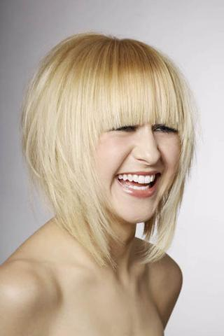
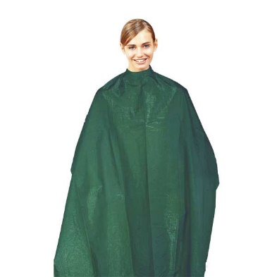
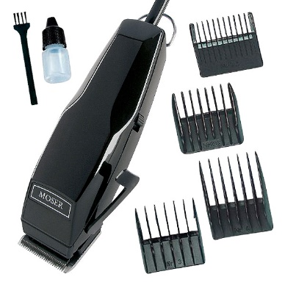
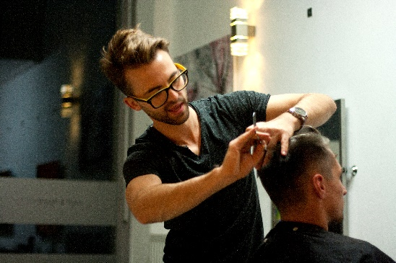
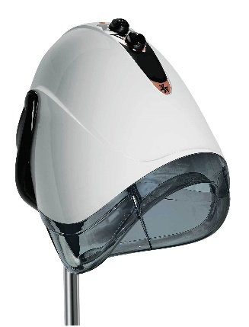
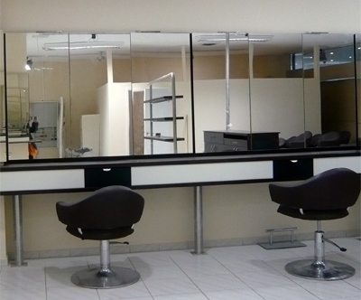
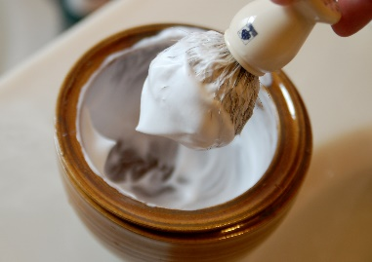
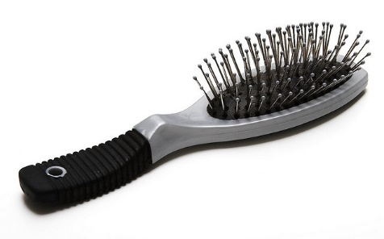
Bei der Friseurin / Beim Friseur
r Frisierumhang, ¨-e
beterítő kendő
e Haarschneidemaschine, -n
hajvágó gép
r Friseur, -e / r Frisör, -e
fodrász
e Frisur, -en / r Haarschnitt, -e
frizura / hajvágás
r Rasierpinsel, -
borotva pamacs
e Haarbürste, -n
hajkefe
e Trockenhaube, -n
hajszárító búra
r Frisierspiegel, -
fodrásztükör

Slide 3
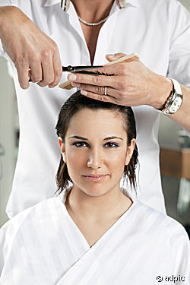
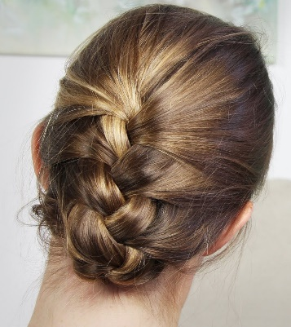
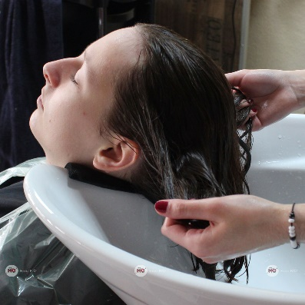
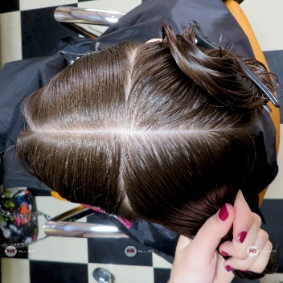
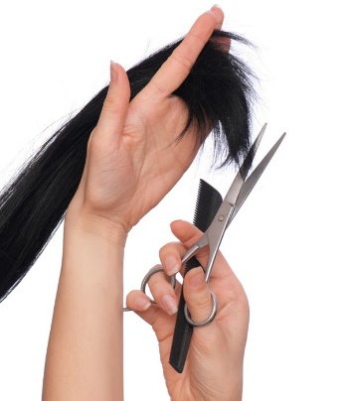
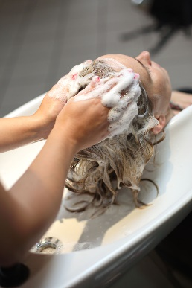
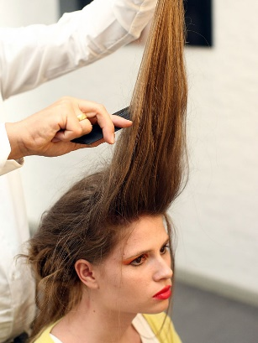
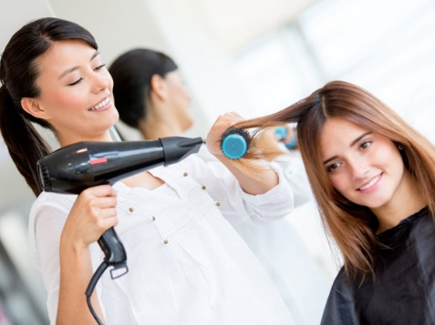
Bei der Friseurin / Beim Friseur
die Haare flechten
befonja a hajat
die Haare abteilen
elválasztja a hajat
die Haare ausspülen
kiöblíti a hajat
die Haare schneiden
levágja a hajat
die Spitzen kürzen
levágja a hajvégeket
Kopfhaut beim Haarewaschen massieren
megmasszírozza a fejbőrt hajmosás közben
die Haare föhnen
megszárítja a hajat
die Haare toupieren
tupírozza a hajat

Slide 4
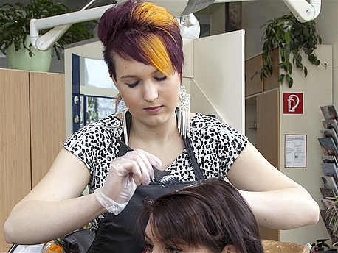
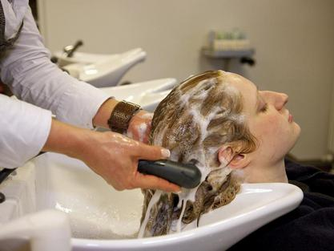
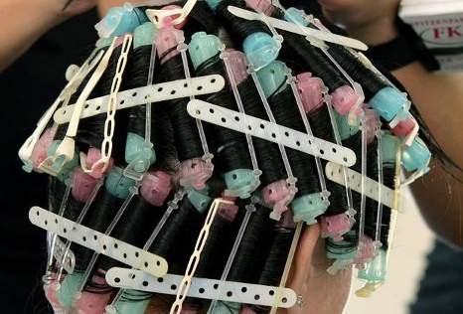
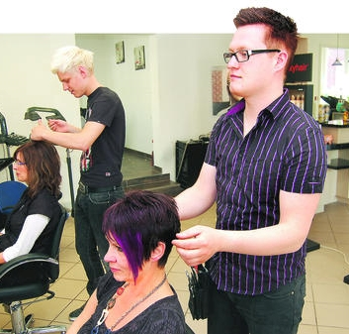
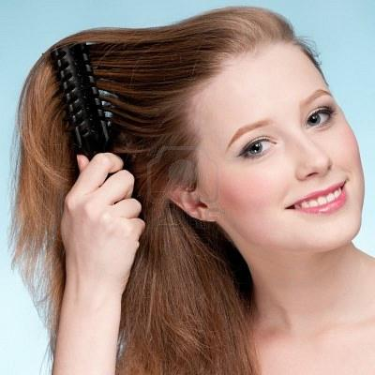
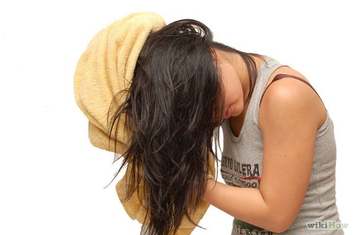
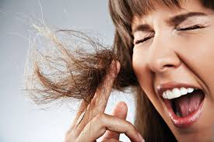
Bei der Friseurin / Beim Friseur
Dauerwelle legen
bedauerolja a hajat
die Farbe auftragen
felviszi a hajfestéket
die Haare waschen
megmossa a hajat
gespaltene Haarspitzen / r Spliss, -e
töredezett hajvég(ek)
die Haare mit dem Handtuch trocknen
törölközővel megszárítja a hajat
der Kundin die fertige Frisur zeigen
megmutatja a vendégnek a kész frizurát
die Haare kämmen / bürsten
megfésüli / kikeféli a hajat

Slide 5
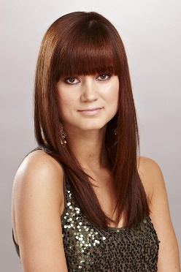
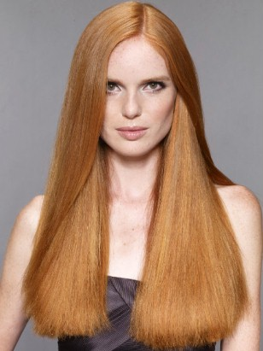
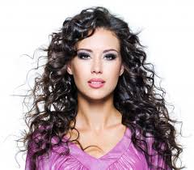
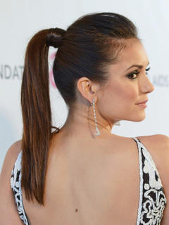
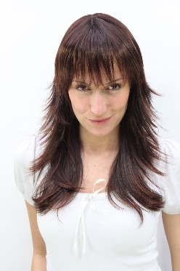
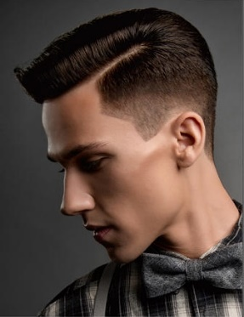
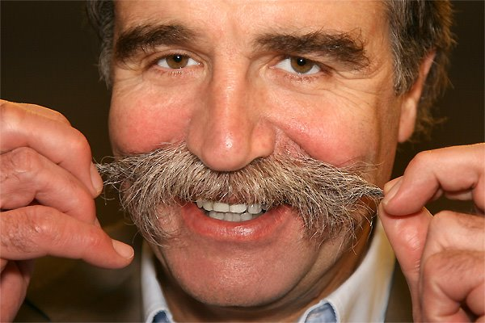
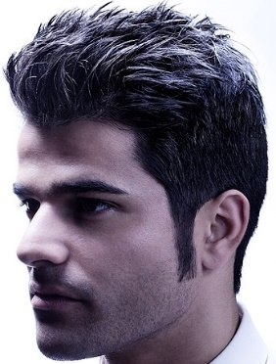
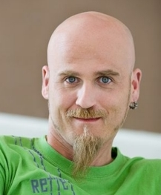
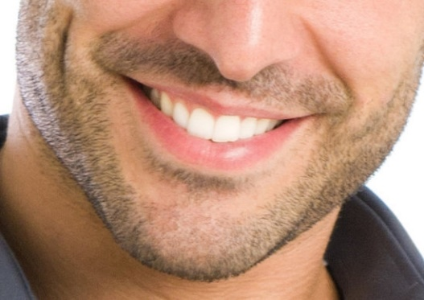
Bei der Friseurin / Beim Friseur
Sie hat einen Pony.
Frufruja van.
Sie hat glatte Haare.
Egyenes a haja.
Ihre Haare sind lockig. / Sie hat Locken.
Göndör a haja.
Sie hat einen Pferdeschwanz.
Copfja van.
Ihre Haare sind gestuft.
Lépcsőzetes a haja.
Er hat den Scheitel links.
Baloldalt van a választéka.
Er hat einen Schnurrbart.
Bajusza van.
Er hat lange Koteletten.
Hosszú pajesza van.
Er hat einen Ziegenbart.
Kecskeszakálla van.
Er trägt Dreitagebart.
Borostás.

Slide 6
Bei der Friseurin / Beim Friseur – Was sagt man beim Friseur?
Wie soll ich Ihnen die Haare schneiden?
Bitte nur nachschneiden.
Ich hätte gern eine Dauerwelle.
Ich möchte hellblonde Strähnchen in meine Haare.
Ich hätte es gerne noch ein wenig kürzer.
Ich hätte gern einen neuen Haarschnitt, bitte.
Bitte nicht zu kurz schneiden.
Bitte nur die Spitzen.
Die Koteletten bleiben dran.
So wie immer.

Slide 7
Bei der Friseurin / Beim Friseur – Dialog 1
Guten Tag. Bitte nehmen Sie hier Platz. Wollen Sie die Haare schneiden lassen, oder möchten Sie eine Dauerwelle?
Hmm... Können Sie mir das Heft mit den Haarfrisuren zeigen?
Hier bitte.
Es ist so warm, daher möchte ich die Haare nachschneiden und auch eine Dauerwelle machen lassen.
Wie wäre es dann mit dieser Frisur?
Die gefällt mir nicht besonders. Ah, ich möchte eine Frisur wie die hier auf dem Foto.
Wenn Sie diese Frisur haben wollen, müssen Sie die Haare kurz schneiden lassen. Ist das in Ordnung?
Das macht nichts.
Dann werde ich Ihnen zuerst die Haare waschen. Kommen Sie bitte hierher. Fertig. Gefällt es Ihnen?
Ja, es gefällt mir. Danke schön.

Slide 8
Bei der Friseurin / Beim Friseur – Dialog 2
Hallo.
Guten Morgen.
Ich möchte meine Haare waschen und schneiden lassen. Und ich möchte meinen Typ ein wenig verändern.
Aha, gut. Was stellen Sie sich da vor?
Ich weiß nicht so genau, ich möchte meine Dauerwelle auffrischen lassen.
Gut, soll ich Ihnen das Haar ein wenig kürzen?
Ja, ich möchte es ein wenig kürzer. Außerdem hätte ich gern eine Tönung.
OK, ich empfehle Ihnen ein Dunkelblond. Wir haben eine sehr schöne Tönung mit zuverlässiger Grauhaarabdeckung.
Gut, es wäre auch gut, wenn man den Haaransatz nicht wieder so schnell sieht.
Gut, so etwas kann ich Ihnen anbieten. Sie haben sehr gesundes Haar ohne Spliss.
Danke schön. Bitte föhnen Sie es hinterher auch.
Gut, kein Problem.
Können Sie außerdem auch meinen Mann bedienen?
Natürlich, gern. Was kann ich für Sie tun?
Ich möchte mir die Spitzen schneiden lassen.
Gut.
Außerdem möchte ich auch meinen Bart rasiert bekommen. Er ist ein wenig aus der Form geraten.
Kein Problem. Soll ich ihn nass oder trocken rasieren?
Ich möchte eine Nassrasur. Haben Sie einen guten Rasierschaum? Ich habe etwas sensible Haut.
Natürlich. Setzen Sie sich bitte! OK. Gut, fertig. Gefällt es Ihnen so?
Ja, danke. Ich bin zufrieden.
Gut, ihre Frau ist jetzt auch fertig. Das sind dann für Sie beide zusammen 31,99€.
Auf Wiedersehen!
Auf Wiedersehen!

